Slide 1

3、RocketMQ
THANK YOU FOR WATCHING
主讲老师King：2962938812

Slide 2


Slide 3
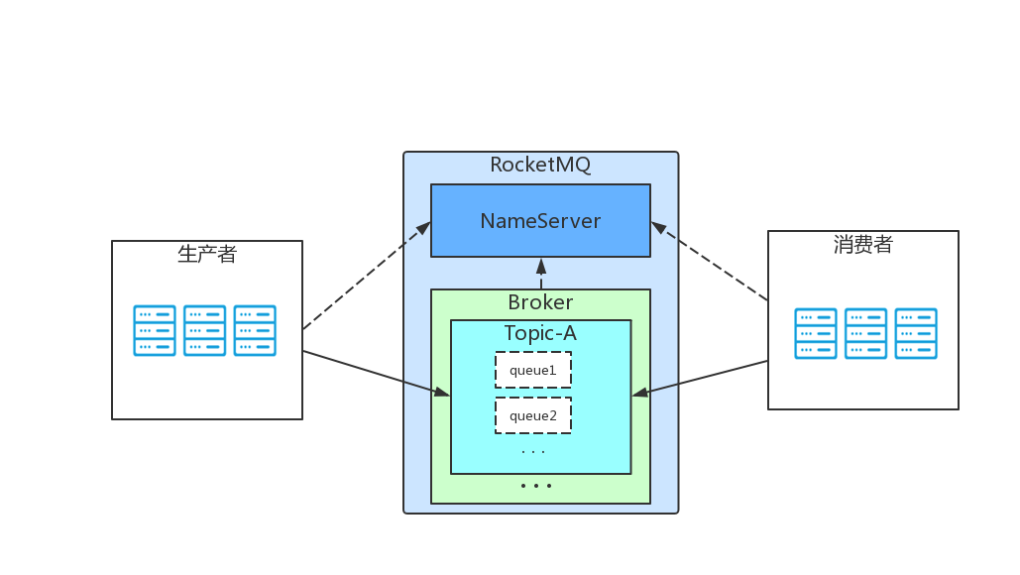
RocketMQ简介
RocketMQ
阿里自主研发的消息中间件,可提供异步解耦和削峰填谷的能力，也具备海量消息堆积、高吞吐、可靠重试等特性，是阿里双 11 使用的核心产品。
核心概念
NameServer
主题(Topic)
生产者
消费者
消息
整体流程

Slide 4
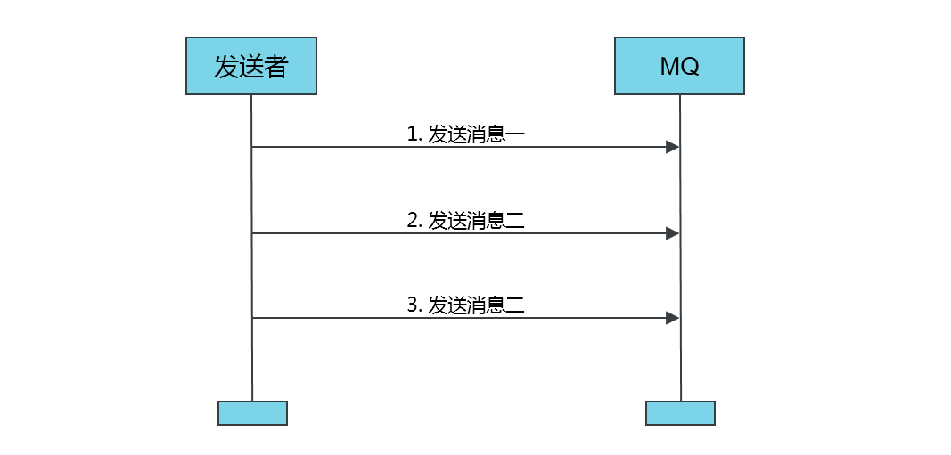
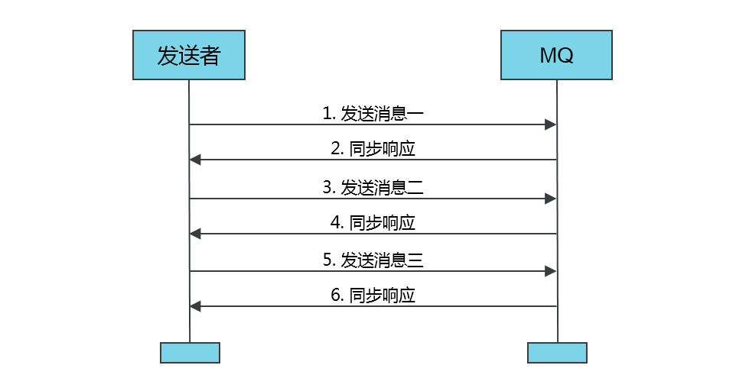
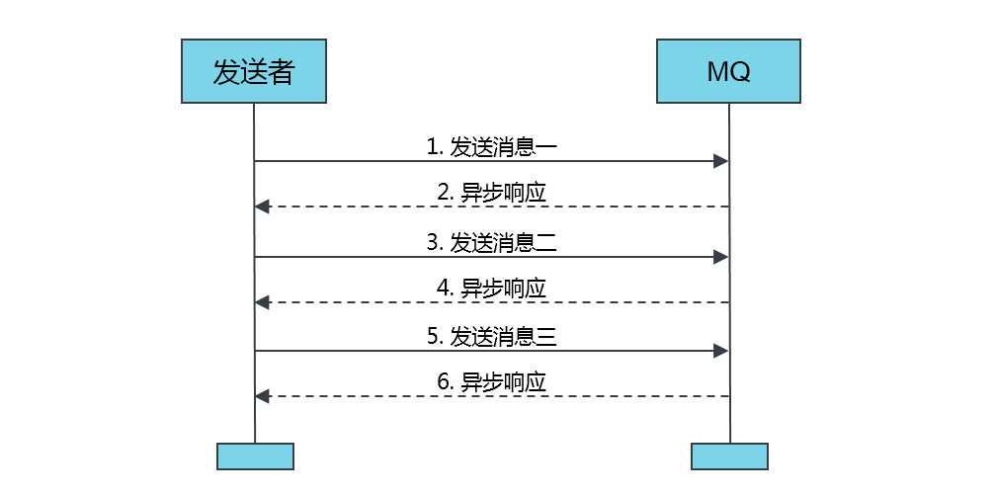
入门——消息的发送
发送方式
单向发送
可靠同步发送
可靠异步发送

Slide 5
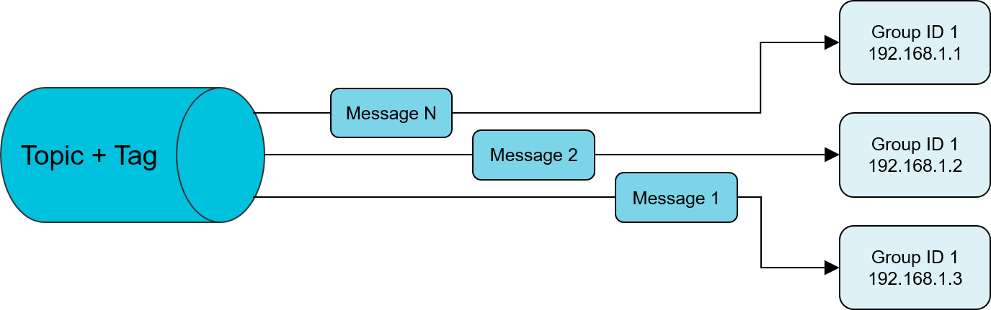
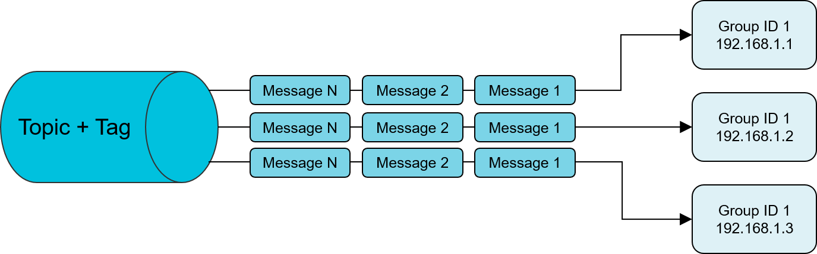
入门——消息的消费
基本概念
群组
群组消费
广播消费
消费方式
拉模式
推模式

Slide 6
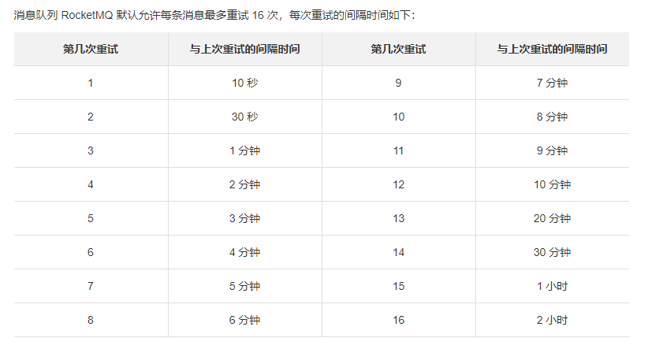
消息发送
消息生产者流程
批量消息发送
消息的重试
消息发送异常机制

Slide 7
消息消费
消费者拉模式与推模式的实现
消息队列负载机制

Slide 8


Slide 9
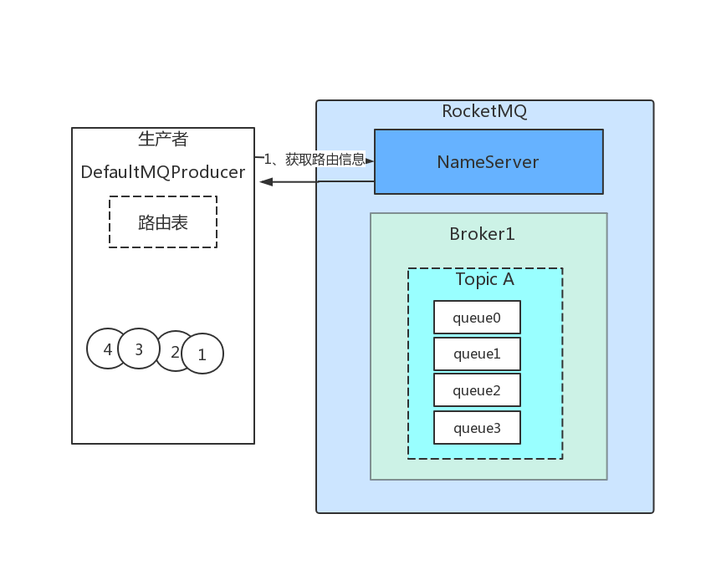
深入消息发送
消息发送流程
验证消息
查找路由
消息发送
循环遍历
重试与规避

Slide 10
深入消息消费
拉模式
拉模式的缺点
推模式
长轮询
流量控制
消息队列负载与重新分布机制
消息确认(ACK)
消费进度管理

Slide 11
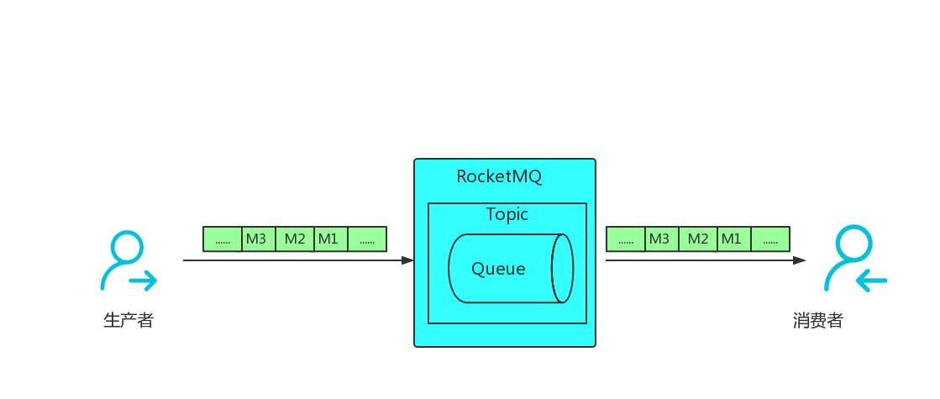
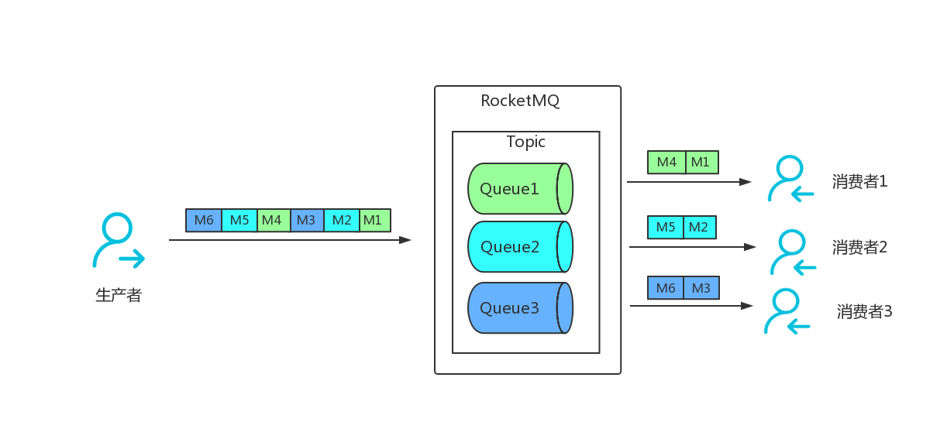
顺序消息
全局顺序消息
部分顺序消息

Slide 12
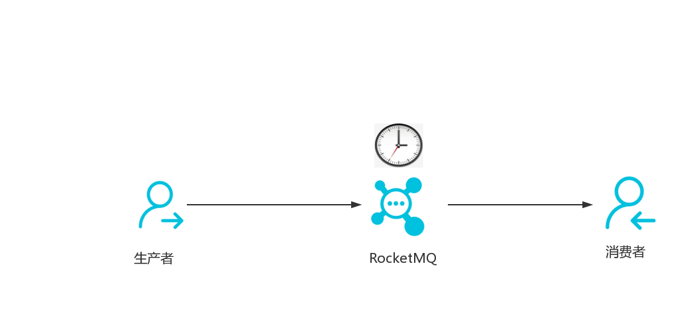
延时消息与消息过滤
延时消息
表达式过滤
类过滤

Slide 13


Slide 14
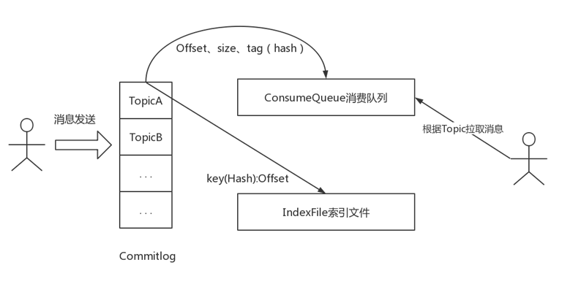
RocketMQ存储概要设计
RocketMQ存储设计

Slide 15
RocketMQ消息存储
内存映射
存储文件
消费队列与索引文件

Slide 16
RocketMQ消息存储
文件刷盘机制
同步刷盘
异步刷盘
过期文件删除

Slide 17
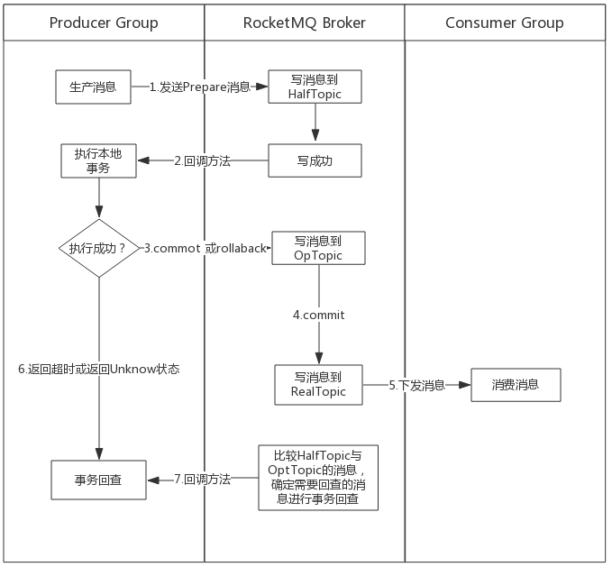
RocketMQ中的事务消息
事务消息实现思想
两阶段提交
事务状态回查机制

Slide 18


Slide 19
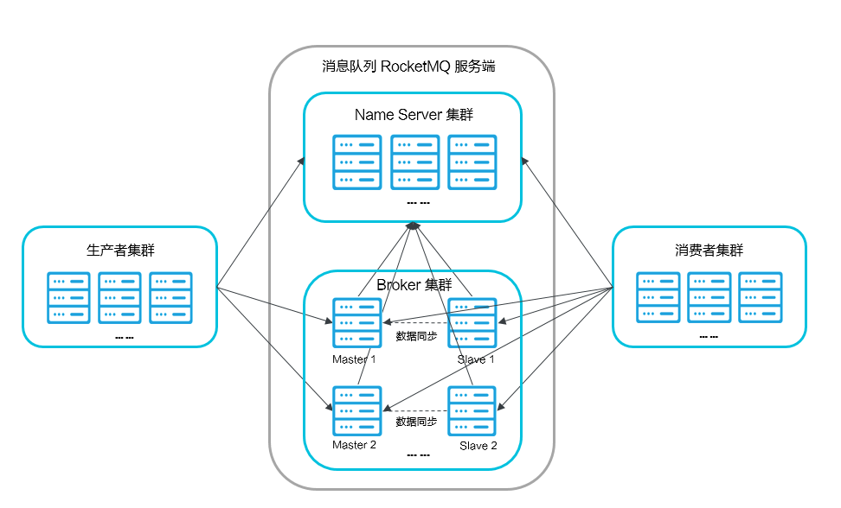
RocketMQ集群部署模式
集群部署模式
多主(Master)
多主(Master)多从(Slave)同步
多主(Master)多从(Slave)异步
安装部署过程
2主(Master)
2主(Master)2从(Slave)同步
2主(Master)2从(Slave)异步

Slide 20
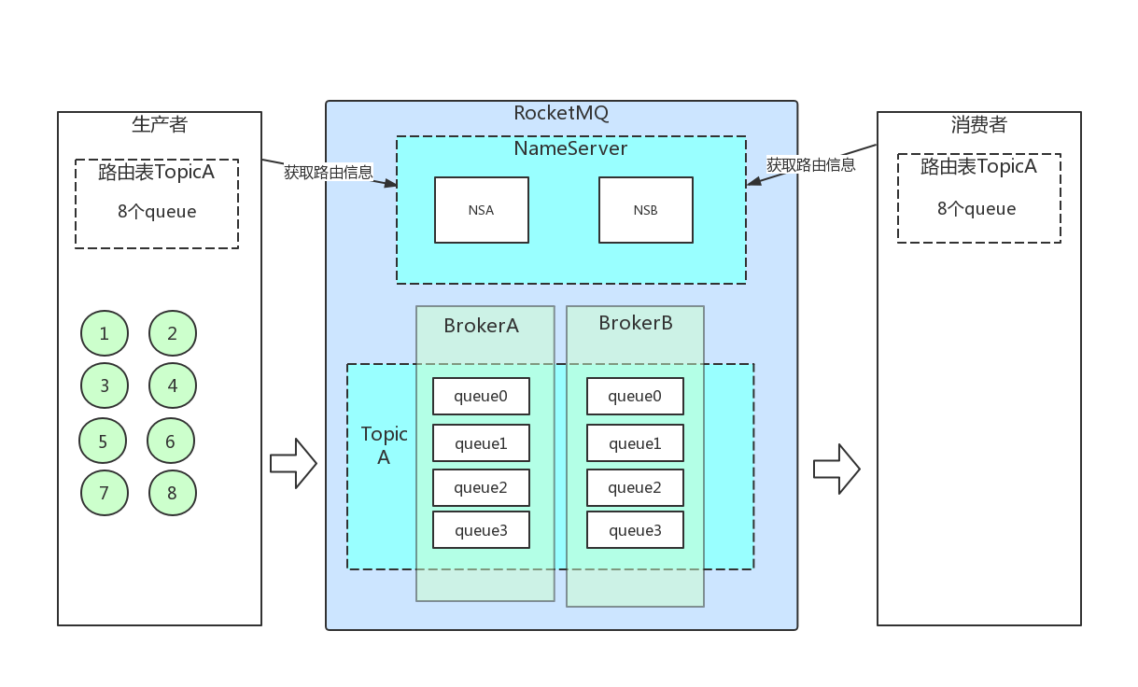
RocketMQ高可用架构
主从复制原理
读写分离机制

Slide 21
与Spring整合
Spring整合RocketMQ
SpringBoot整合RocketMQ

Slide 22


Slide 23
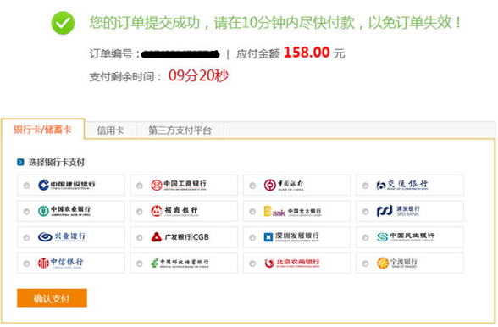
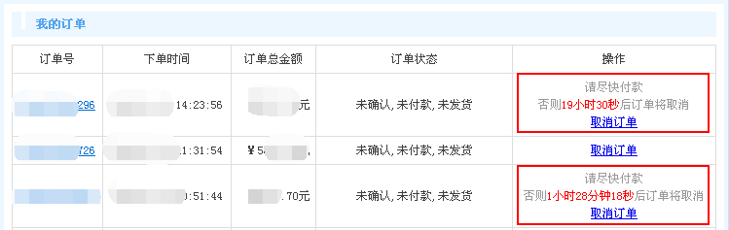
限时订单？什么时候我们需要限时订单？

Slide 24
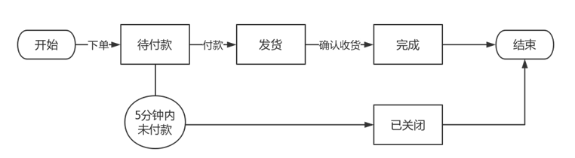

如何实现限时订单？
限时订单的流程
限时订单实现的关键
保存订单
放入购物车
进入后台
一些相关业务操作
检查订单支付
轮询？

Slide 25


轮询数据库？
好处
可行而且代码实现容易，启动一个定时任务即可
坏处
无用功
处理不及时

Slide 26
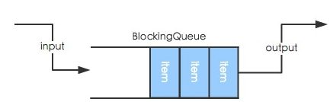
JAVA本身提供的解决方案
我们需要容器来保存订单，同时容器需要满足的条件
满足并发安全
和时间有关
DelayQueue：
在延迟期满时才能从中提取元素
存放到DelayDeque的元素必须继承Delayed接口
阻塞队列

Slide 27
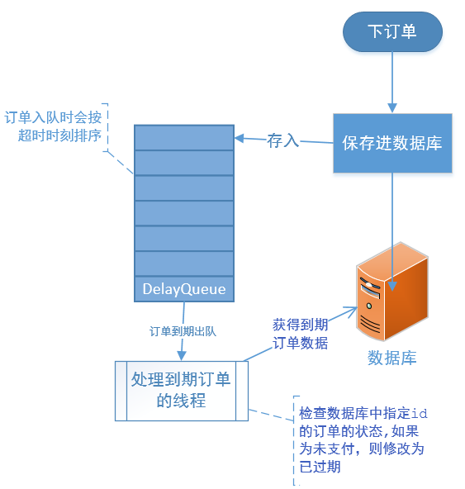
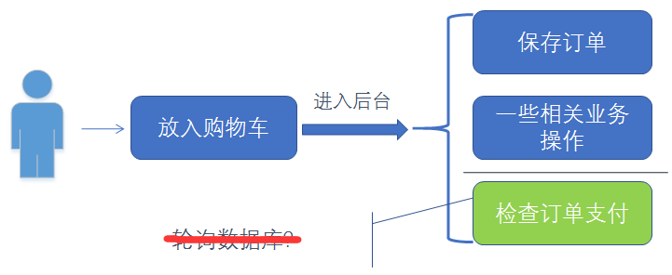
加入DelayQueue后

Slide 28



同样的功能，架构师在实现的时候会怎么考虑？
可用性
伸缩性
扩展性

Slide 29
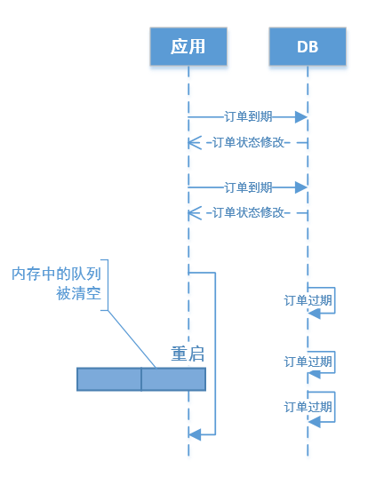

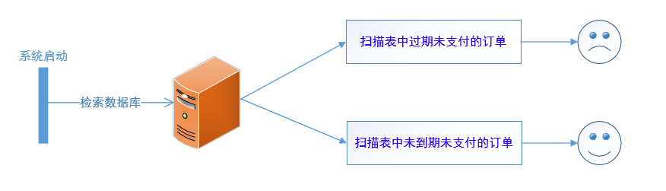
从系统可用性角度考虑
应用重启带来的问题
保存在Queue中的订单会丢失
已过期的订单不会被处理
解决之道

Slide 30
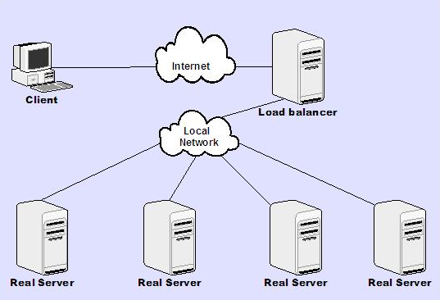
从系统伸缩性角度考虑
集群化了会带来什么问题？
应用之间会相互抢夺订单
会导致服务器启动失败
1
2
3
4

Slide 31

从系统伸缩性角度考虑
解决方案
让应用分区
手动处理
主服务器
1
2
3
4
选主
Zookeeper

Slide 32
有没有更高大上的办法呢？
限时订单的实现中数据库轮询有不足
用JDK的阻塞队列优雅的实现限时订单
作为架构师在实现的时候要考虑什么？
我们从系统可用性，系统伸缩性等角度对已有的实现进行升级改造
解决方案
引入RocketMQ
使用RocketMQ中的延时消息

Slide 33
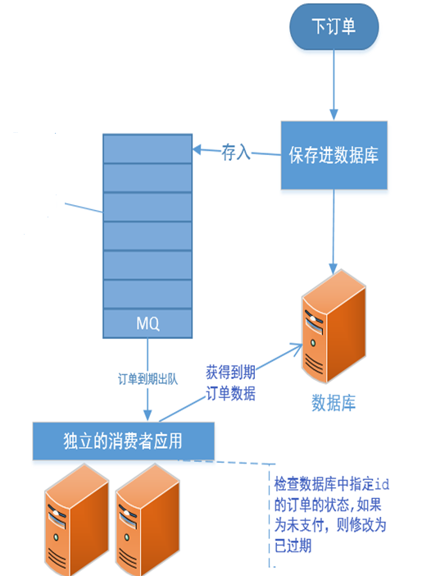
用RocketMQ实现限时订单
生产者
整体流程
业务关键点
RocketMQ改造点
延时消息
消费者

Slide 34


Slide 35
RocketMQ的源码安装和调试
源码下载
IDEA中导入
运行和调试RocketMQ源码

Slide 36
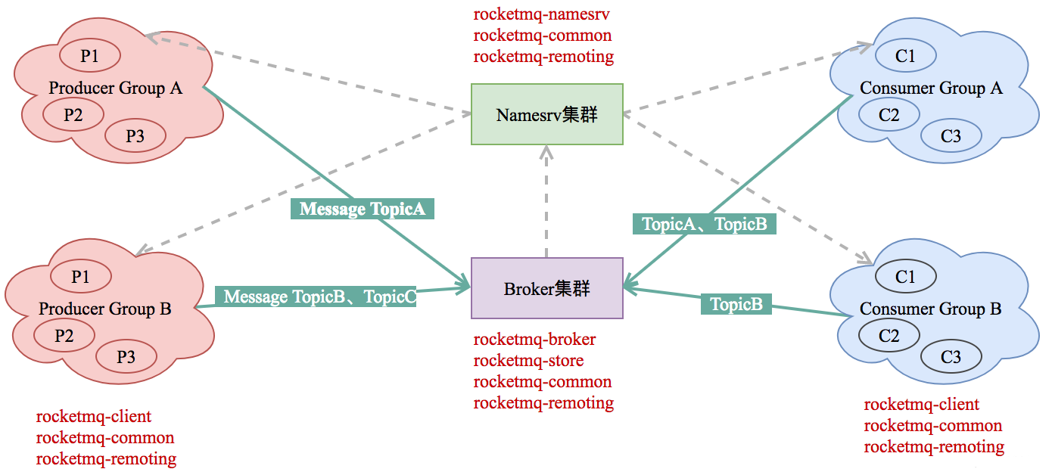
源码分析之消息的来龙去脉

Slide 37
消息的生产
Client中的消息发送
源码跟踪
核心关键点
消息重试
Netty
总结
Broker中接收到消息的处理
源码跟踪
核心关键点
commitlog
NIO中ByteBuffer
最后刷盘、HA同步
总结
Broker中更新消息队列和索引文件
源码跟踪
核心关键点
ConsumeQueue与IndexFile
ReputMessageService
总结

Slide 38
消息的消费之主体流程
Client中的消费者启动流程
源码跟踪
核心关键点
DefaultMQPushConsumerImpl
启动步骤
NameServer、Topic更新定时任务
心跳、Offset持久化定时任务
总结

Slide 39
消息的消费之拉取与消费
消息的拉取（推模式）
源码跟踪
核心关键点
pullMessageService
流量控制
总结
消息的消费
源码跟踪
核心关键点
consumeMessageService
消息消费进度、负载均衡、消费进度管理
Retry的方式
总结

